Slide 1

Факультет компьютерных наук ООО «Яндекс» Программный проект Ассистент для водителя
Выполнил студент группы БПМИ-175
Булгаков Сергей Валерьевич
Научный руководитель:
Сапрыкин А. А., старший программист,
Яндекс
Высшая школа экономики, Москва, 2019
www.hse.ru

Slide 2

НЕФОРМАЛЬНАЯ ПОСТАНОВКА ЗАДАЧИ
Создать программу-помощник для водителей:
Видеорегистратор
Распознавание изображения
Код программы должен быть открыт для предложений изменений сторонними разработчиками
фото
Высшая школа экономики, Москва, 2019

Slide 3
АКТУАЛЬНОСТЬ РАБОТЫ
Растущие скорости авто
Распространение смартфонов
Успешное применение продвинутых датчиков на самоуправляемых машинах
Открытость – упор на безопасность
фото
фото
фото
Высшая школа экономики, Москва, 2019

Slide 4
ЦЕЛЬ И ЗАДАЧИ РАБОТЫ
Цель работы Разработать открытую программу для устройств Android, позволяющую захватывать видеопоток и распознавать изображение. Распознанные объекты должны отображаться на экране, а также сохраняться в файл лога. На экране приложения должно быть видно изображение с камеры.
Задачи работы
Архитектура приложения
Пользовательский интерфейс
Захват видеопотока
Распознаватели
Исходный код
Разработка документации и подготовка к защите
фото
фото
фото
Высшая школа экономики, Москва, 2019

Slide 5
АНАЛИЗ СУЩЕСТВУЮЩИХ РЕШЕНИЙ
Аналогов (открытых) не найдено
Существуют программы-видеорегистраторы
Закрытые аналоги есть
Тесла, …
фото
фото
фото
Высшая школа экономики, Москва, 2019

Slide 6
ВЫБОР МОДЕЛИ ПРИЛОЖЕНИЯ
Взаимодействие с камерой
Camera2 API
Конечный автомат Обрабатывает:
События Android
Пользовательские действия
Отслеживает неучтенные переходы, сберегая от непредвиденных ситуаций
фото
фото
фото
Высшая школа экономики, Москва, 2019

Slide 7
ОПИСАНИЕ ВЫБРАННОЙ МОДЕЛИ
Переходы
Системные:
ActivityResumed/ActivityPaused – изменение состояния экрана приложения.
SurfaceTextureAvailable – активация компонента для отображения видеопотока.
CameraOpened/CameraClosed – активация камеры, выводящей видеопоток на компонент.
PreviewCaptureSessionConfigured/RecordingCaptureSessionConfigured – активация записывающей сессии камеры при отсутствии/осуществлении записи видеопотока соответственно.
ImageShot – получение очередной картинки для работы распознавателем.
Пользовательские:
RecognizerImageButtonClicked/RecordSwitch – нажатие пользователем соответствующих кнопок.
фото
фото
Высшая школа экономики, Москва, 2019

Slide 8
ОПИСАНИЕ СОСТОЯНИЙ КАМЕРЫ
SetUpCamera – настроенная
PreviewingCamera – снимающая без записи
ShootingCamera – записывающая камера
фото
фото
Высшая школа экономики, Москва, 2019

Slide 9
ОПИСАНИЕ ВЫБРАННЫХ РАСПОЗНАВАТЕЛЕЙ
Случайный
Стрелки со случайными центрами и направлениями
Линии разметки
Алгоритм Кэнни
Фильтрация региона интереса
Преобразование Хафа
Фильтрация линий по наклону
фото
фото
фото
Высшая школа экономики, Москва, 2019

Slide 10
ТЕХНОЛОГИИ И ИНСТРУМЕНТЫ РЕАЛИЗАЦИИ
Kotlin 1.3 ( https://kotlinlang.org/ )
Android Studio ( https://developer.android.com/studio )
OpenCV 3.4.4
( https://github.com/quickbirdstudios/opencv-android )
Git ( https://git-scm.com/ )
Gradle ( https://gradle.org/ )
Travis CI ( https://travis-ci.org/ )
фото
фото
фото
Высшая школа экономики, Москва, 2019

Slide 11
СТРУКТУРА МОДУЛЕЙ ПРОЕКТА
App
фото
фото
Recognizer
Util
фото
Высшая школа экономики, Москва, 2019

Slide 12
РЕАЛИЗАЦИЯ КОНЕЧНОГО АВТОМАТА
open class StateMachine<in ActionType : Action, out StateType : State<ActionType, StateType>> (initialState: StateType) { private var currentState: StateType = initialState fun make(action: ActionType) { synchronized(this) { try { val nextState = currentState.consume(action) if (nextState !== currentState) { Log.i(TAG, "${currentState.javaClass.simpleName} -> ${nextState.javaClass.simpleName}") } currentState = nextState } catch (t: Throwable) { throw StateSwitchException("Can't switch to the new state", t) } } } }
фото
фото
фото
Высшая школа экономики, Москва, 2019

Slide 13
РЕАЛИЗАЦИЯ АБСТРАКТНОГО СОСТОЯНИЯ
abstract class State<in ActionType : Action, out StateType : State<ActionType, StateType>> { open fun consume(action: ActionType): StateType { throw IllegalStateException("Invalid action ($action) have " + "been passed to this state ($this)") } }
фото
фото
фото
Высшая школа экономики, Москва, 2019

Slide 14
УТИЛИТАРНЫЙ КОД
Работа с Android:
Работа с файловой системой
Работа с системой разрешений
фото
фото
фото
Высшая школа экономики, Москва, 2019

Slide 15
ТЕСТИРОВАНИЕ ПРОГРАММЫ
Видеофайл
Распознавание
Сохранение лога. Пример записи:
1553893543390: [
{
"recognizer": "io.github.driverassistant.recognizer.RandomRecognizer@7bfd567",
"objects": [
"RedArrow(x0=0.41087964, y0=0.48225307, x1=0.39532235, y1=0.5050636)",
]
},
{
"recognizer": "io.github.driverassistant.recognizer.LinesRecognizer@45d6f14",
"objects": [
"GreenLine(x0=0.5462963, y0=0.5316358, x1=0.61651236, y1=0.6720679)",
"GreenLine(x0=0.5447531, y0=0.5339506, x1=0.5856481, y1=0.61882716)",
"GreenLine(x0=0.5960648, y0=0.6419753, x1=0.6404321, y1=0.73070985)",
"GreenLine(x0=0.62808645, y0=0.69290125, x1=0.65200615, y1=0.73919755)",
"GreenLine(x0=0.5717593, y0=0.5910494, x1=0.6030093, y1=0.6550926)",
]
}
],
фото
фото
фото
Высшая школа экономики, Москва, 2019

Slide 16
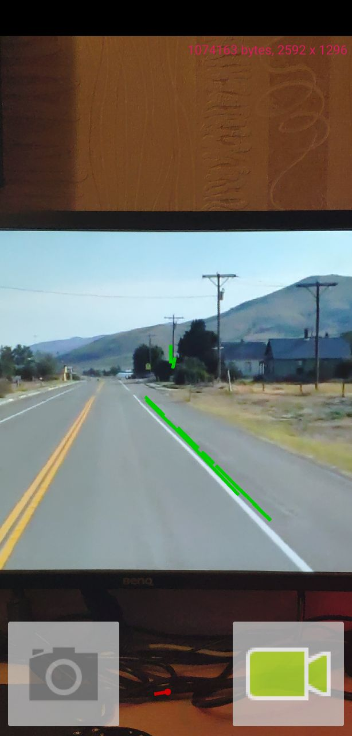
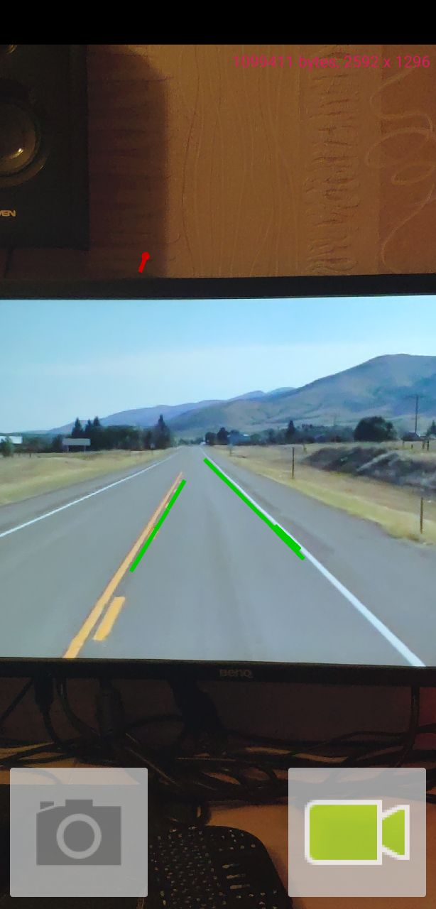
ОСНОВНЫЕ РЕЗУЛЬТАТЫ РАБОТЫ
Поставленные задачи выполнены:
Создано многомодульное расширяемое приложение
Функции захвата видеопотока, распознавания изображения и сохранения лога протестированы
фото
фото
фото
Высшая школа экономики, Москва, 2019

Slide 17
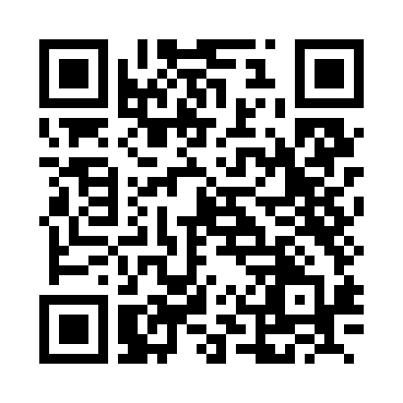
ДОСТУПНОСТЬ РАБОТЫ
Исходный код и установочный файл
https://github.com/driver-assistant/driver-assistant
фото
фото
Высшая школа экономики, Москва, 2019

Slide 18
ВЫВОДЫ ПО РАБОТЕ
Практическая значимость:
Разработана открытая система, приглашающая разработчиков со всего мира внести вклад, реализовав уникальные распознаватели
Получен опыт разработки под ОС Android
фото
фото
Высшая школа экономики, Москва, 2019

Slide 19
Направления дальнейшей работы
Выйти из статуса Proof of Concept:
https://github.com/driver-assistant/driver-assistant/issues
Глобальные улучшения «системы»:
Распознаватели – сторонние программы без интерфейсов.
Настройки.
Одновременно распознавать, записывать лог, сохранять видеопоток.
Аудио.
GPS.
фото
фото
Высшая школа экономики, Москва, 2019

Slide 20
СПИСОК ИСПОЛЬЗОВАННЫХ ИСТОЧНИКОВ
android camera2 api video [Электронный ресурс] // URL: https://www.youtube.com/playlist?list=PL9jCwTXYWjDIHNEGtsRdCTk79I9-95TbJ (Дата обращения: 22.03.2019, режим доступа: свободный).
Android Studio Tutorial - Camera 2 API FULL [Электронный ресурс] // URL: https://www.youtube.com/watch?v=oPu42I0HSi4 (Дата обращения: 22.03.2019, режим доступа: свободный).
Android Camera2Basic Sample [Электронный ресурс] // URL: https://github.com/googlesamples/android-Camera2Basic (Дата обращения: 22.03.2019, режим доступа: свободный).
Android Camera2Video Sample [Электронный ресурс] // URL: https://github.com/googlesamples/android-Camera2Video (Дата обращения: 22.03.2019, режим доступа: свободный).
Практический пример создания собственного View-компонента [Электронный ресурс] // URL: https://habr.com/ru/post/433782/ (Дата обращения: 22.03.2019, режим доступа: свободный).
Custom View Components: Custom Drawing [Электронный ресурс] // URL: https://developer.android.com/training/custom-views/custom-drawing (Дата обращения: 22.03.2019, режим доступа: свободный).
Error inflating when extending a class [Электронный ресурс] // URL: https://stackoverflow.com/questions/3739661/error-inflating-when-extending-a-class (Дата обращения: 22.03.2019, режим доступа: свободный).
Рисование. Доступ к Canvas [Электронный ресурс] // URL: https://startandroid.ru/ru/uroki/vse-uroki-spiskom/311-urok-141-risovanie-dostup-k-canvas.html (Дата обращения: 22.03.2019, режим доступа: свободный).
Finite State Machines + Android + Kotlin = Good Times [Электронный ресурс] // URL: https://robots.thoughtbot.com/finite-state-machines-android-kotlin-good-times (Дата обращения: 22.03.2019, режим доступа: свободный).
How to define common android properties for all modules using gradle [Электронный ресурс] // URL: https://stackoverflow.com/questions/20404476/how-to-define-common-android-properties-for-all-modules-using-gradle (Дата обращения: 22.03.2019, режим доступа: свободный).
Android studio doesn't recognise source folders [Электронный ресурс] // URL: https://stackoverflow.com/questions/22068731/android-studio-doesnt-recognise-source-folders (Дата обращения: 22.03.2019, режим доступа: свободный).
Lane line recognition [Электронный ресурс] // URL: https://youtu.be/eLTLtUVuuy4 (Дата обращения: 22.03.2019, режим доступа: свободный).
Репозиторий проекта [Электронный ресурс] // URL: https://github.com/driver-assistant/driver-assistant (Дата обращения: 22.03.2019, режим доступа: свободный).
Высшая школа экономики, Москва, 2019

Slide 21

Булгаков Сергей Валерьевич
servbul (at) yandex (dot) ru
Москва - 2019

